Slide 1
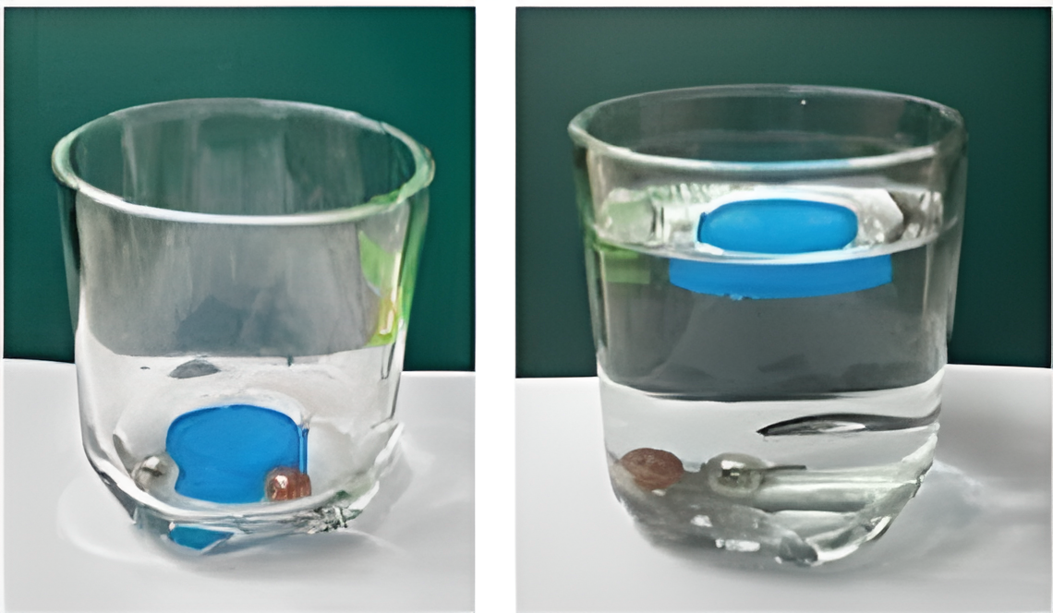
Đặt viên bi sắt, ốc vít kim loại, nắp chai nhựa vào một cốc thủy tinh. Vì sao khi đổ nước vào cốc, có vật nổi lên, có vật lại không nổi lên?

Slide 2

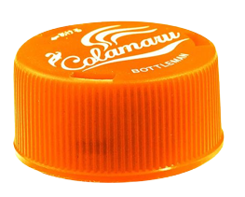

I. Lực Đẩy Tác Dụng Lên Vật Đặt Trong Chất Lỏng
P
P
P
Mọi vật đều chịu tác dụng của trọng lượng

Slide 3
I. Lực Đẩy Tác Dụng Lên Vật Đặt Trong Chất Lỏng
Nắp chia nhựa nổi lên
Nước tác dụng lực đẩy lên vật ngược chiều với trọng lực

Slide 4
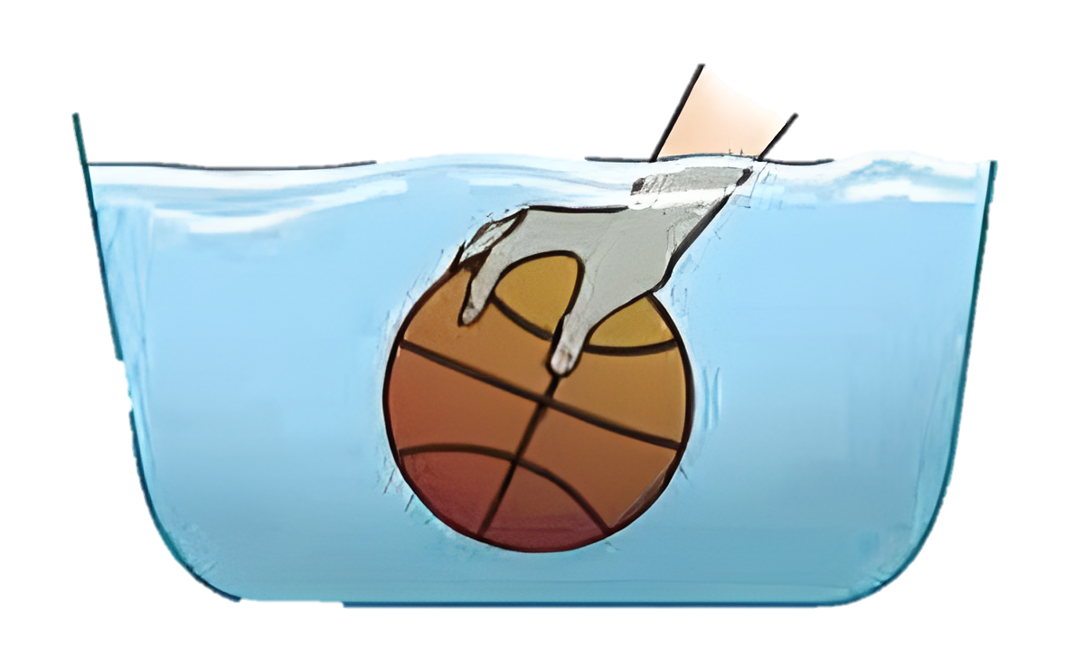
I. Lực Đẩy Tác Dụng Lên Vật Đặt Trong Chất Lỏng
Ta cũng cảm nhận được lực này khi dùng tay nhấn chìm quả bóng xuống nước

Slide 5



I. Lực Đẩy Tác Dụng Lên Vật Đặt Trong Chất Lỏng
Khi một vật được đặt trong chất lỏng, nó sẽ chịu 1 lực hướng thẳng đứng từ dưới lên, được gọi là lực đẩy Archimedes (F_{A})
F_{A}
A .
P

Slide 6



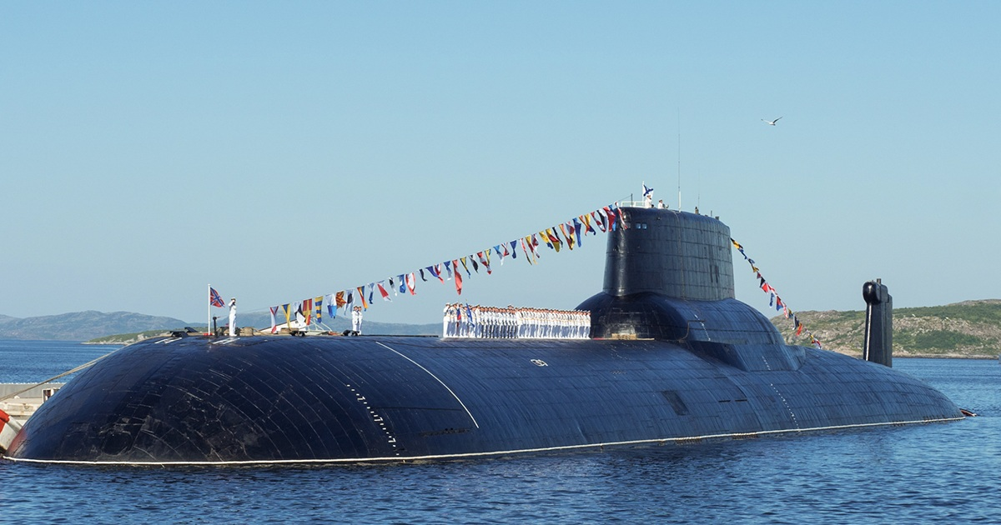
Câu Hỏi
Nêu ví dụ về lực đẩy archimedes trong thực tế
Trả Lời

Slide 7
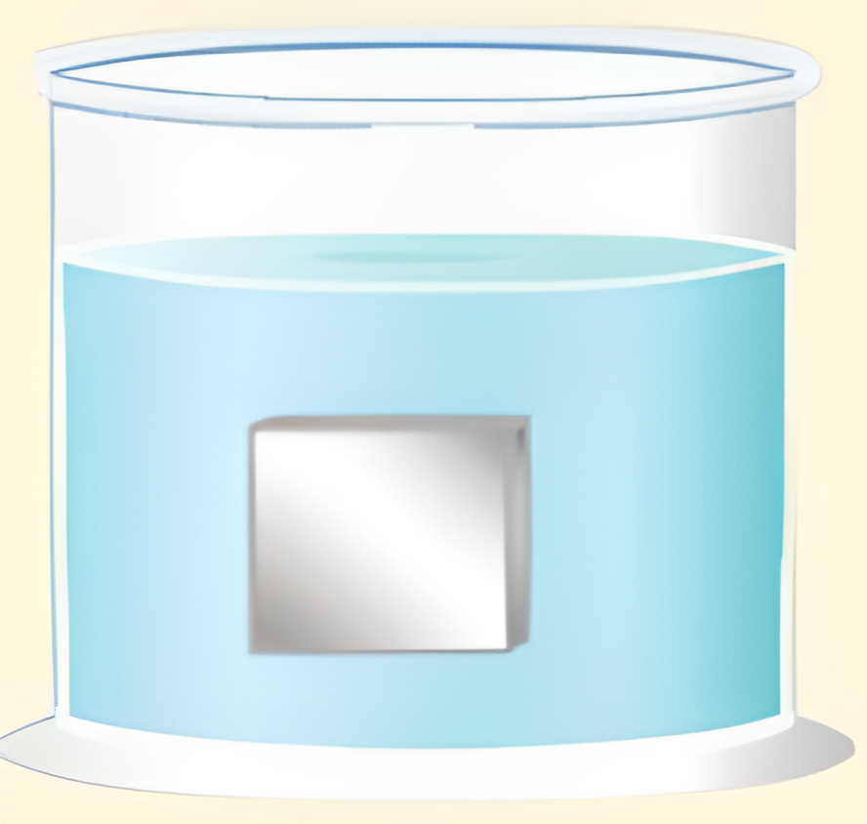
Câu Hỏi
Biểu diễn lực đẩy archimedes tác dụng vào vật đặt trong chất lỏng
F_{A}
A .
P
Trả Lời

Slide 8
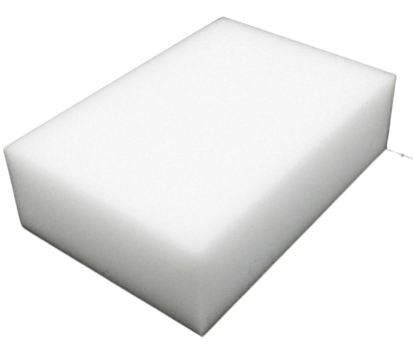
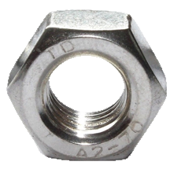

I. Lực Đẩy Tác Dụng Lên Vật Đặt Trong Chất Lỏng
Câu Hỏi
Hãy biểu diễn các lực tác dụng vào viên bi, ốc vít kim loại, miếng xốp khi chúng ở vị trí như trong Hình 17.2
(1) và (2): chiều chuyển động xuống dưới
(3) chiều chuyển động lên trên
(1)
(2)
(3)
Trả Lời

Slide 9

I. Lực Đẩy Tác Dụng Lên Vật Đặt Trong Chất Lỏng
Câu Hỏi
Hãy rút ra điều kiện để một vật chìm xuống hoặc nổi lên khi đặt trong chất lỏng.
Trả Lời
Điều kiện để một vật chìm xuống hoặc nổi lên khi đặt trong chất lỏng:
- Vật sẽ nổi lên mặt thoáng khi: P < F_{A}.
- Vật sẽ chìm xuống đáy bình khi: P > F_{A}.

Slide 10
Câu Hỏi
Mô tả sự thay đổi lực đẩy của nước lên quả bóng từ khi bắt đầu nhấn quả bóng vào nước, đến khi quả bóng chìm hoàn toàn trong nước.
Trả Lời
Lực đẩy của nước tác dụng lên quả bóng sẽ tăng dần từ khi bắt đầu nhấn quả bóng vào nước đến khi quả bóng chìm hoàn toàn trong nước. Vì khi vừa nhấn quả bóng vào nước ta cảm nhận được lực đẩy của nước nhỏ và dễ dàng nhấn xuống nhưng khi nhúng chìm quả bóng xuống nước ta cần tác dụng một lực mạnh hơn, tay ta cảm nhận được lực đẩy của nước tác dụng lên quả bóng lớn hơn.

Slide 11
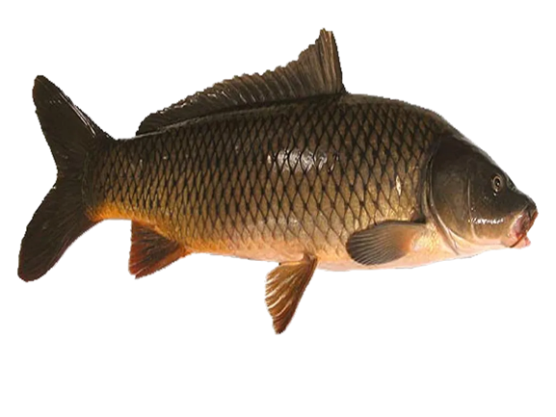
I. Lực Đẩy Tác Dụng Lên Vật Đặt Trong Chất Lỏng
Cá chép đưa không khí vào → làm phồng bong bóng khí → thể tích tăng → lực đẩy Archimedes tăng → cá nổi
.
.
.
Cá chép đưa không khí ra → bong bóng nhỏ lại → thể tích giảm → lực đẩy Archimedes giảm → cá chìm
Cá có thể nổi lên hoặc chìm xuống dễ dàng

Slide 12
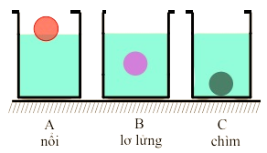
I. Lực Đẩy Tác Dụng Lên Vật Đặt Trong Chất Lỏng
Vật nổi khi P_{vật} < F_{A}
Vật lơ lửng khi P_{vật} = F_{A}
Vật chìm khi P_{vật} > F_{A}

Slide 13
Làm thế nào để xác định độ lớn lực đẩy archimedes???

Slide 14

Độ Lớn Của Lực Đẩy Archimedes

Slide 15


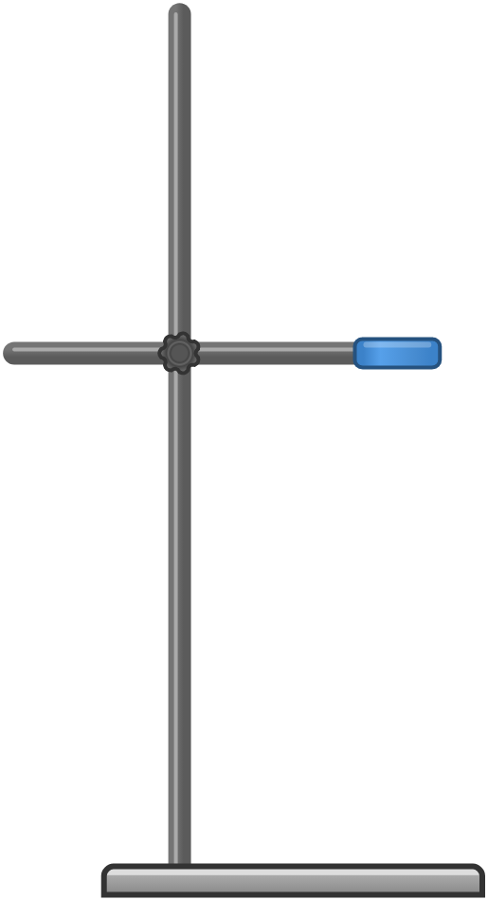
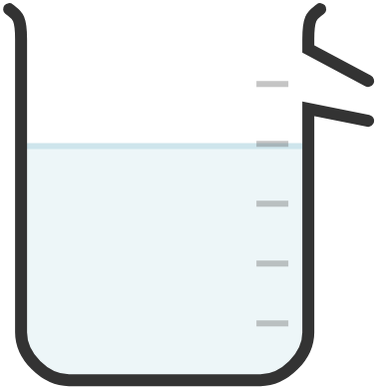

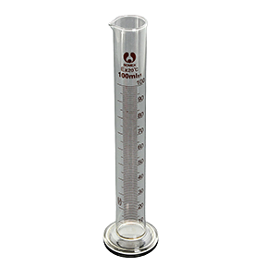
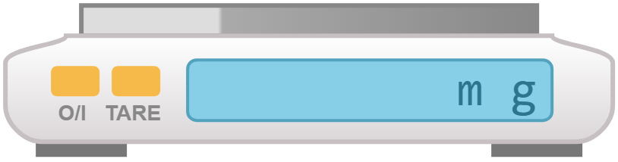
II. Độ Lớn Của Lực Đẩy Archimedes
Thí Nghiệm
Dụng Cụ
Lực Kế
Giá đỡ
Quả nặng
Cân điện tử
Bình tràn
Ống đong

Slide 16
Thí Nghiệm
Bước 1:
Móc lực kế vào giá
Treo quả nặng vào lực kế
Đọc số chỉ lực kế P
2N
Bước 2:
Nhúng quả nặng vào bình tràn đầy nước
1,5N
1N
Khi nước chảy vào ống đong đạt 20 cm³,
đọc giá trị F₁ trên lực kế
0,5N
Ghi vào bảng F_{A} = P – F₁
Bước 3:
Cân khối lượng nước từ bình tràn chảy ra
Bước 4:
Tiếp tục nhúng quả nặng khi nước
P
trong bình tràn chảy ra lần lượt là 40 cm³, 60 cm³, 80 cm³

Slide 17
Thí Nghiệm
2N
1,5N
1N
Thay nước bằng nước muối đặc và lặp lại thí nghiệm
0,5N
P

Slide 18
Thí Nghiệm
Thể tích chất lỏng bị chiếm chỗ | Lực đẩy Archimedes của nước | Trọng lượng nước bị vật chiếm chỗ | Lực đẩy Archimedes của nước muối | Trọng lượng nước muối bị vật chiếm chỗ
20 cm³
40 cm³
60 cm³
80 cm³

Slide 19
Câu Hỏi
Từ bảng số liệu ta có thể rút ra được kết luận gì về độ lớn lực đẩy Archimedes.
Trả Lời
Trọng lượng của lượng chất lỏng tràn ra bằng với độ lớn lực đẩy Archimedes tương ứng.
Độ lớn lực đẩy Archimedes bằng với trọng lượng nước bị vật chiếm chỗ.

Slide 20
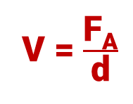


II. Độ Lớn Của Lực Đẩy Archimedes
Độ lớn lực đẩy archimedes bằng trọng lượng phần chất lỏng bị chiếm chỗ
F_{A} = d.V
F_{A}: lực đẩy archimedes (N)
d: trọng lượng riêng chất lỏng (N/m³)
d = $\frac{\text{F}\text{A}}{\text{V}}$
V = $\frac{\text{F}\text{A}}{\text{d}}$
V: thể tích phần chất lỏng bị chiếm chỗ (m³)

Slide 21
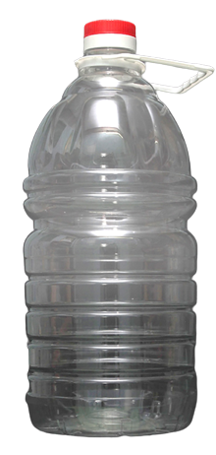
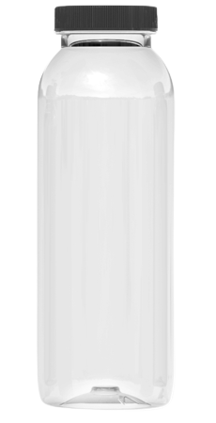
Câu Hỏi
Trường hợp nào nhấn vật xuống đáy bể dễ dàng hơn?
(1) Chai nhựa rỗng 500 mL
(2) Chai nhựa rỗng 5 L

Slide 22

Trả Lời
V₁
V₂
Khi nhấn trong nước thể tích phần chất lỏng bị chiếm chỗ V₁ < V₂ F_{A1} < F_{A2} nhấn vật (1) dễ dàng hơn

Slide 23
Đặt viên bi sắt, ốc vít kim loại, nắp chai nhựa vào một cốc thủy tinh. Vì sao khi đổ nước vào cốc, có vật nổi lên, có vật lại không nổi lên?

Slide 24
- Nắp chai nhựa nổi lên vì trọng lượng của nó nhỏ hơn độ lớn lực đẩy Archimedes tác dụng lên nó.
- Viên bi, ốc vít kim loại chìm xuống đáy cốc là do trọng lượng của nó lớn hơn độ lớn lực đẩy Archimedes tác dụng lên nó.

Slide 25
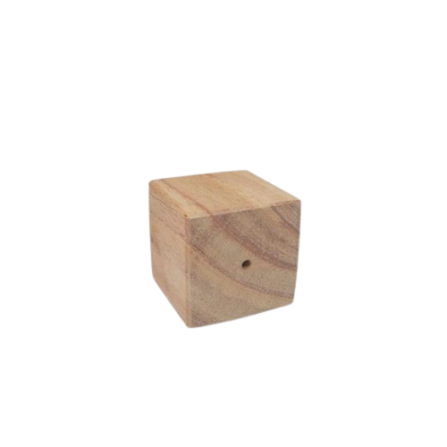
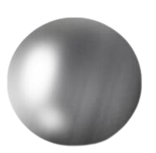
Hãy so sánh trọng lượng riêng của vật và trọng lượng riêng của nước khi vật chìm, vật nổi.

Slide 26
II. Độ Lớn Của Lực Đẩy Archimedes
Vật nổi khi P_{vật} < F_{A} ↔ V.d_{vật} < V.d_{chất} _{lỏng} → d_{vật} < d_{chất} _{lỏng}
Vật lơ lửng khi P_{vật} = F_{A} ↔ V.d_{vật} = V.d_{chất} _{lỏng} → d_{vật} = d_{chất} _{lỏng}
Vật chìm khi P_{vật} > F_{A} ↔ V.d_{vật} > V.d_{chất} _{lỏng} → d_{vật} > d_{chất} _{lỏng}

Slide 27

Lực đẩy archimedes không chỉ xuất hiện trong chất lỏng mà còn xuất hiện trong chất khí

